Slide 1
স্বাগতম

Slide 2
শুভ্র কুমার বিশ্বাস
সহকারী শিক্ষক
আলীধানী সরকারি প্রাথমিক বিদ্যালয়
মাগুরা সদর , মাগুরা ।

Slide 3
পাঠ পরিচিতিঃ
শ্রেণিঃ দ্বিতীয়
বিষয়ঃ প্রাথমিক গণিত
পাঠঃ ভাগ
পাঠাংশঃ ভাগের ধারণা
সময়ঃ ৪০ মিনিট
তারিখঃ ১৮/০২/২০২০

Slide 4
শিখনফলঃ
১৩.১.১-উপকরণ ব্যবহার করে ভাগ করতে পারবে ।
১৩.২.১- গুণের নামতা ব্যবহার করে ভাগ করতে পারবে ।

Slide 5
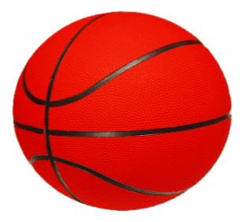
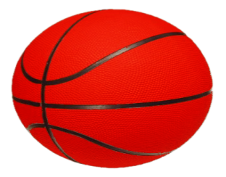

Slide 7
ভাগ

Slide 8
বাস্তব পর্যায়

Slide 9
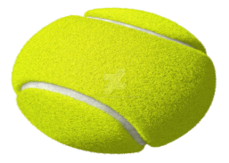
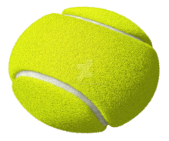

Slide 10
৩
৬
৩

Slide 13
÷

Slide 14
৬÷২=৩

Slide 15
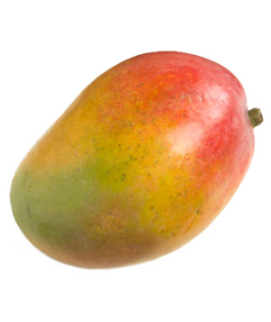
৪

Slide 17
৪

Slide 18
৮÷৪=

Slide 19
৮÷৪=২

Slide 20
মূল্যায়নঃ

Slide 21
1২
৩
÷
=

Slide 22
১৫÷৫=

Slide 23
১২÷৩=৪
১৫÷৫=৩

Slide 24
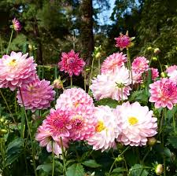
ধন্যবাদ

